Slide 1
Segmentação de clientes para estratégia de vendas
Projeto Final
Alexsandre Aguiar

Slide 2
Descrição do problema
A empresa Buiatchaka sofre com a falta de insights e compreensão sobre as características, necessidades e comportamentos específicos dos seus clientes. Como a sua base de clientes não possui segmentação em grupos distintos, a empresa não consegue direcionar suas estratégias de venda e ações de marketing de maneira eficiente e personalizada.

Slide 3
Objetivo
Segmentar os clientes em grupos com características semelhantes, com o objetivo de melhorar as estratégias de marketing, aumentar o engajamento dos clientes, impulsionar os resultados do negócio, além de trabalhar com a previsão da localidade de novos clientes para executar ações de venda direcionadas geograficamente.

Slide 4
Etapas Executadas
Neste projeto serão analisados os dados e seguiremos os seguintes passos para atingir o objetivo desse projeto:
Carregar o conjunto de dados
Análise exploratória de dados
Agrupamento
Particionamento dos Dados
Treino e Teste
Previsões para novos clientes
Resultado
Conclusão
Próximos passos

Slide 5
Análise Inicial
Conjunto de dados com 51 mil registros;
Desse conjunto, 35 registros são nulos;
Há um total de 25 características, das quais apenas 5 são numéricas e o restante são características categóricas;
Não há linhas duplicadas;

Slide 6
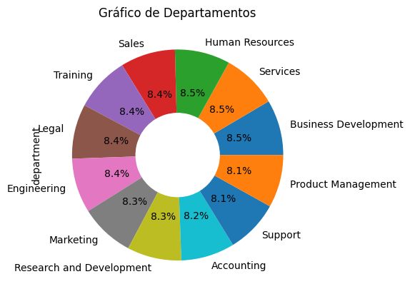
Donut Chart
Como podemos observar, o departamento está igualmente distribuído.

Slide 7
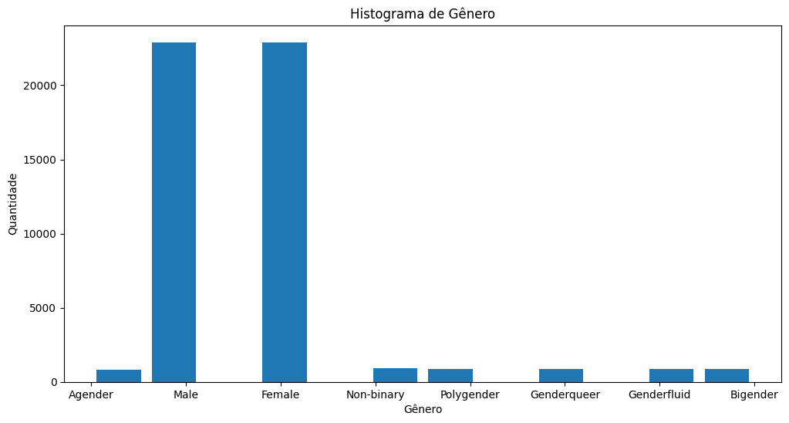
Histograma
Como podemos observar, há um número igual de clientes masculinos e femininos no conjunto de dados e eles dominam a característica de gênero.

Slide 8
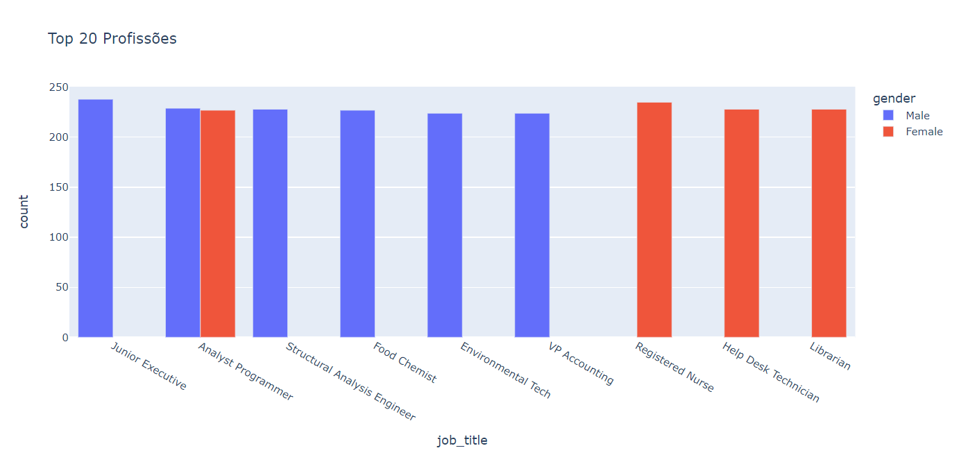
Análise Bivariada
Executivo Júnior e Analista de Programação são as profissões dominantes. Outras profissões importantes somente possuem clientes do sexo feminino ou masculino.

Slide 9
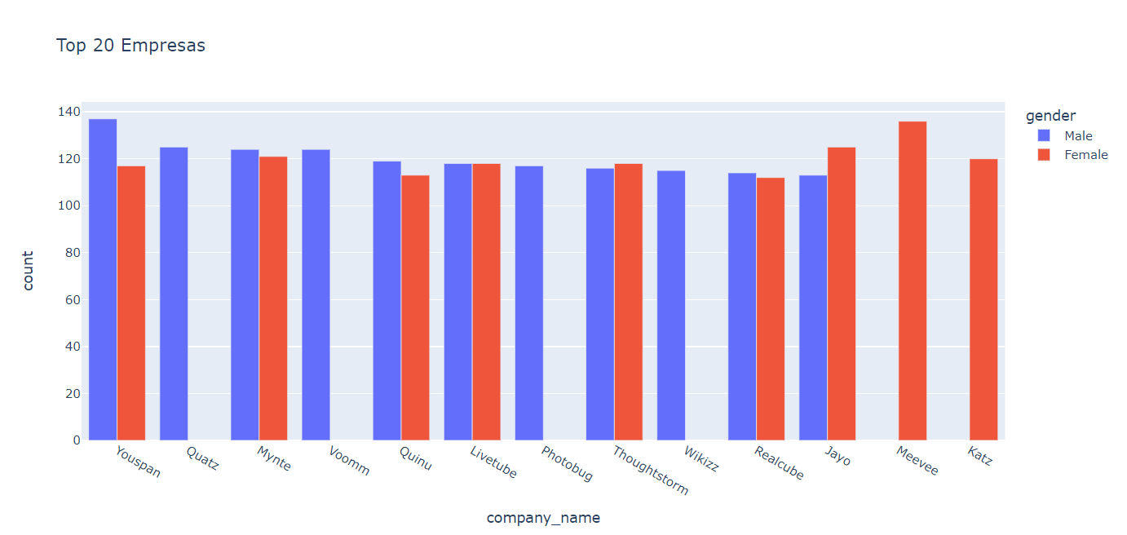
Análise Bivariada
Youspan é a empresa onde trabalha a maioria dos clientes. Existem algumas empresas onde trabalham apenas clientes do sexo masculino, enquanto há algumas onde apenas mulheres trabalham.

Slide 10
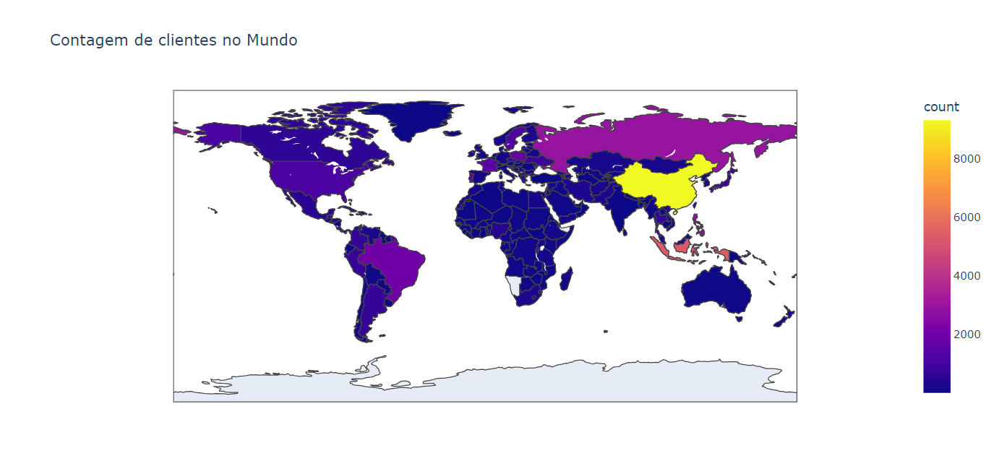
Análise Bivariada
O gráfico abaixo mostra claramente a distribuição de clientes em todo o mundo. A maior parte dos clientes é da China como já visto no gráfico anterior. A área azul indica um número muito menor de clientes daquele local, como Austrália, Índia, África, Groenlândia.

Slide 11
Aplicação de modelos
Com base nas variáveis selecionadas, meu intuito é prever o país dos meus novos clientes para que se possa concentrar a comercialização e as ações de marketing dos meus produtos baseado nessa característica geográfica;
Baseado no ponto citado e para uma melhor retorno, a idéia inicial é usar o modelo KNN, utilizando o número de Vizinhos (n_neighbors), para determinar o número de vizinhos a serem considerados ao fazer a previsão.

Slide 12
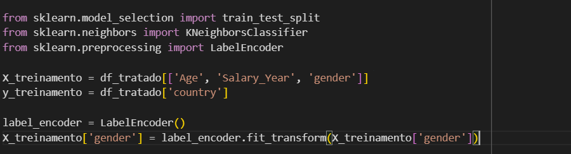
Particionamento de dados

Slide 13
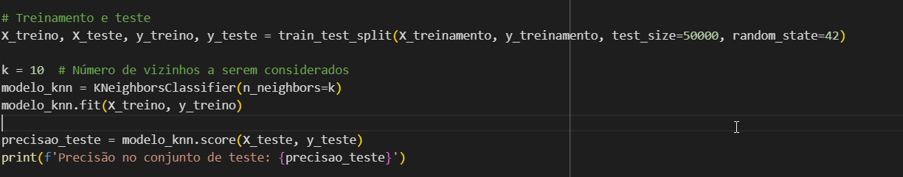

Treino e Teste

Slide 14
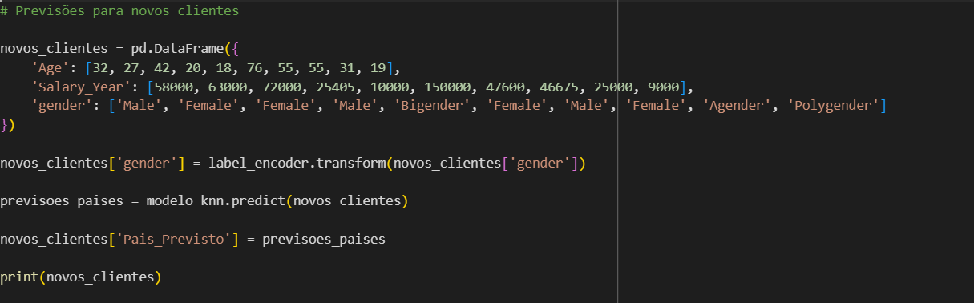
Previsões para novos clientes

Slide 15
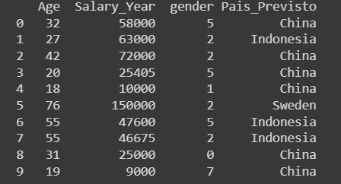
Resultado
Ao utilizar o KNN para criar um modelo de classificação com base nas características de idade, salário e gênero dos clientes, a distância entre pontos é considerada para classificar os novos clientes com base nos vizinhos mais próximos no conjunto de treinamento. Com isso notamos que, por conta das características informadas e por utilizar os 10 vizinhos mais próximos, dos 10 clientes novos informados, é previsto que 60% venham da China, 30% da Indonésia e 10% da Suécia.

Slide 16
Pontos-chave da análise
Vemos uma distribuição igual de grupos dentro dos departamentos.
O conjunto de dados tem predominantemente clientes asiáticos. China e Indonésia são os principais países asiáticos.
A maioria dos clientes são executivos juniores ou analistas de programação.
Em algumas empresas e profissões encontramos homens ou mulheres, mas não ambos.

Slide 17
Conclusão
Com base na análise do conjunto de dados e dos modelos utilizados, a empresa pode focar na comercialização de seus produtos com base em características geográficas.
Pode focar no mercado asiático, principalmente China e Indonésia, o que aumentaria seu público-alvo, aumentando as chances de vendas.

Slide 18
Próximos passos
Para evolução do modelo, seria de grande valia também utilizar o histórico de compras anteriores dos clientes.
Com os dados do comportamento passado, o modelo poderia também agrupar os clientes com base em seu gosto ou necessidade, o que aumentaria e muito a precisão do modelo.

Slide 19
Obrigado!

